Slide 1

CATÁLOGO • RAINHA DO AÇO
Conheça nossos projetos entregues

Slide 2

BANCO DO BRASIL — VITÓRIA — ES
DETALHES:
PORTA AUTOMÁTICA | LINHA TITANIUM SUPREME
AÇO GL GALVALUME ORIGINAL 1,20MM | FECHADA
PINTURA ELETROSTÁTICA WEG | COR: AMARELA
MOTOR TITANIUM FORCE DC300KG | C/ NOBREAK
CENTRAL INTELIGENTE MOBGATE CONTROLE VIA APP
CAIXA BLINDADA TITANIUM - EIXO & MOTOR
KIT STEEL SILENCE | SISTEMA ANTIRRUÍDO
SISTEMAS DE SEGURANÇA AVANÇADA: – Anti-vandalismo – Anti-esmagamento – Sensor de parada automática

Slide 3

LOJA DA VIVO — IPANEMA— RJ
DETALHES:
PORTA AUTOMÁTICA | LINHA TITANIUM SUPREME
AÇO GL GALVALUME ORIGINAL 1,20MM | TRANSLÚCIDA
PINTURA ELETROSTÁTICA WEG | COR: PRETO FOSCO
MOTOR TITANIUM FORCE DC500KG C/ NOBREAK
CENTRAL INTELIGENTE MOBGATE CONTROLE VIA APP
CAIXA BLINDADA TITANIUM - EIXO & MOTOR
KIT STEEL SILENCE | SISTEMA ANTIRRUÍDO
SISTEMAS DE SEGURANÇA AVANÇADA: – Anti-vandalismo – Anti-esmagamento – Sensor de parada automática

Slide 4
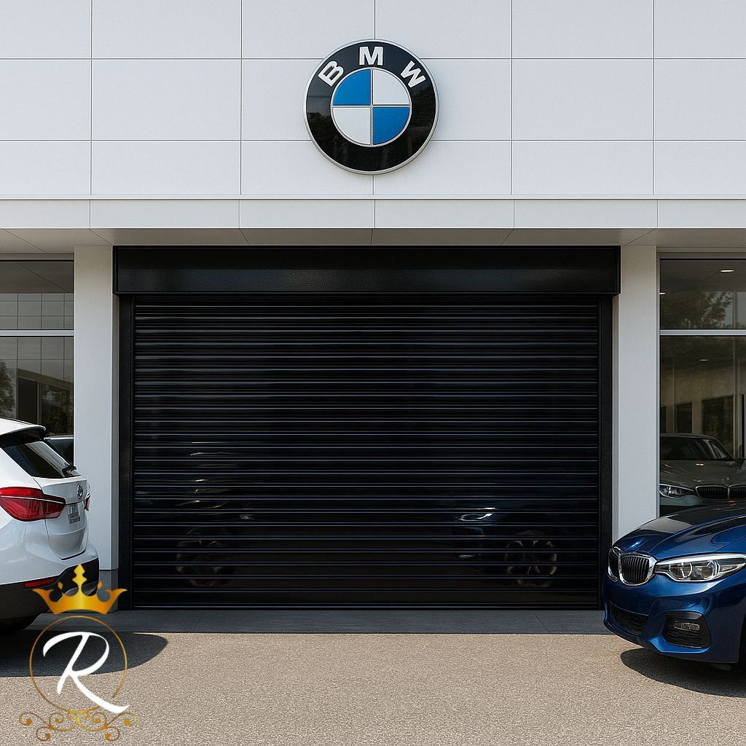
BMW — BARUERI — SP
DETALHES:
PORTA AUTOMÁTICA | LINHA TITANIUM ELITE
AÇO GL GALVALUME ORIGINAL 1,20MM | FECHADA
PINTURA ELETROSTÁTICA WEG | COR: PRETO BRILHO
MOTOR TITANIUM FORCE DC800KG C/NOBREAK
CENTRAL INTELIGENTE MOBGATE + 4 CONTROLES
CAIXA BLINDADA TITANIUM - EIXO & MOTOR
KIT STEEL SILENCE | SISTEMA ANTIRRUÍDO
SISTEMAS DE SEGURANÇA AVANÇADA: – Anti-vandalismo – Anti-esmagamento – Trava-antiqueda

Slide 5
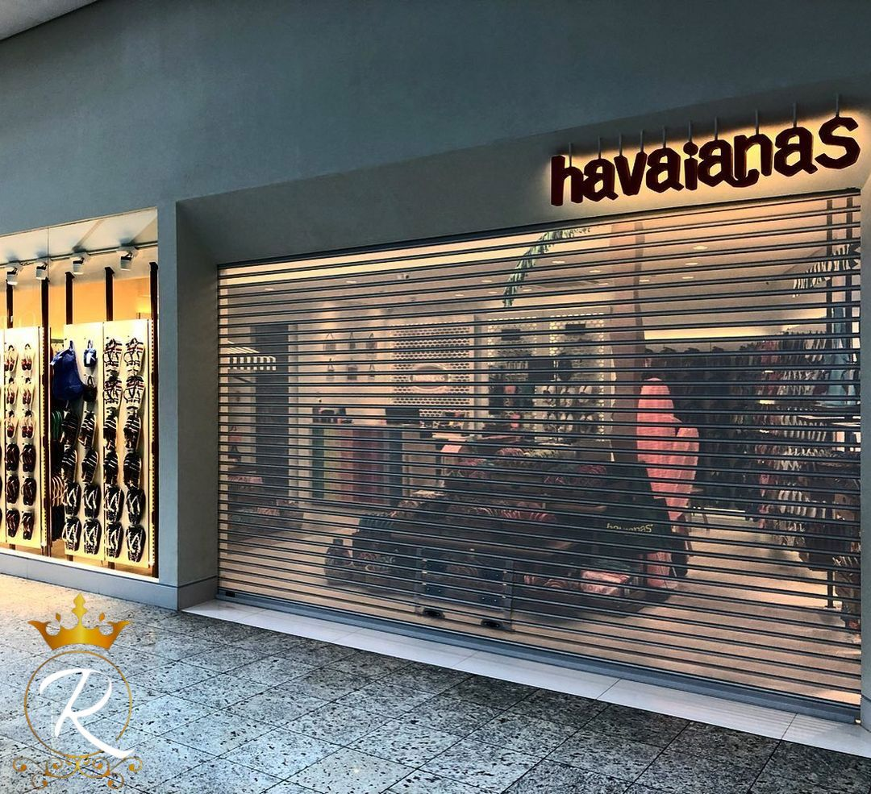
HAVAIANAS — PORTO SEGURO — BA
DETALHES:
PORTA AUTOMÁTICA | LINHA TITANIUM SUPREME
AÇO GL GALVALUME ORIGINAL 1,20MM | TRANSLÚCIDA
PINTURA ELETROSTÁTICA WEG | COR: CINZA METÁLICO
MOTOR TITANIUM FORCE DC800KG | C/ NOBREAK
CENTRAL INTELIGENTE MOBGATE + 6 CONTROLES
ALÇAPÃO (SAÍDA EMERGENCIAL)
KIT STEEL SILENCE | SISTEMA ANTIRRUÍDO
SISTEMAS DE SEGURANÇA AVANÇADA: – Anti-vandalismo – Anti-esmagamento – Sensor de parada automática

Slide 6
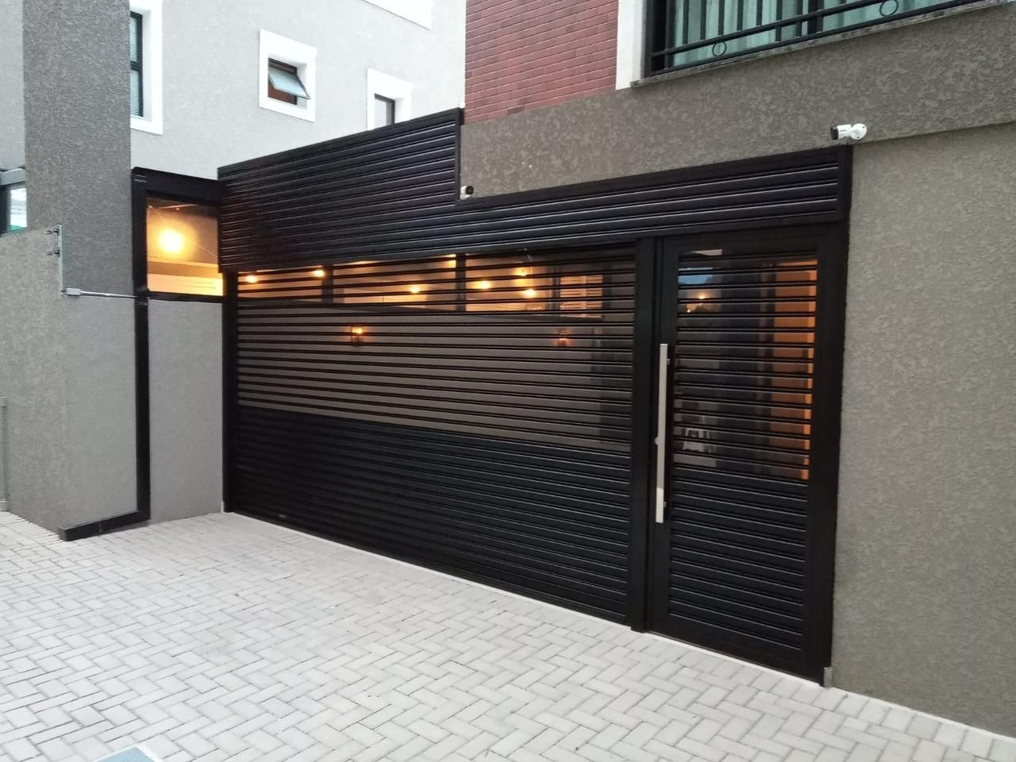
LINHA HÍBRIDA RESIDENCIAL — SERRA — ES
DETALHES:
PORTA AUTOMÁTICA | LINHA HÍBRIDA RESIDENCIAL
AÇO GL GALVALUME ORIGINAL 1,20MM | TRANSLÚCIDA E FECHADA
PINTURA ELETROSTÁTICA WEG | COR: PRETO FOSCO
MOTOR TITANIUM FORCE AC800KG C/ FREIO ELETROMECÂNICO
CENTRAL INTELIGENTE MOBGATE + 4 CONTROLES
PORTÃO SOCIAL - LINHA HÍBRIDA TITANIUM
PAINEL FRONTAL DE ACABAMENTO 80CM
KIT STEEL SILENCE | SISTEMA ANTIRRUÍDO
SISTEMAS DE SEGURANÇA AVANÇADA: – Anti-vandalismo – Anti-esmagamento – Sensor de parada automática

Slide 7
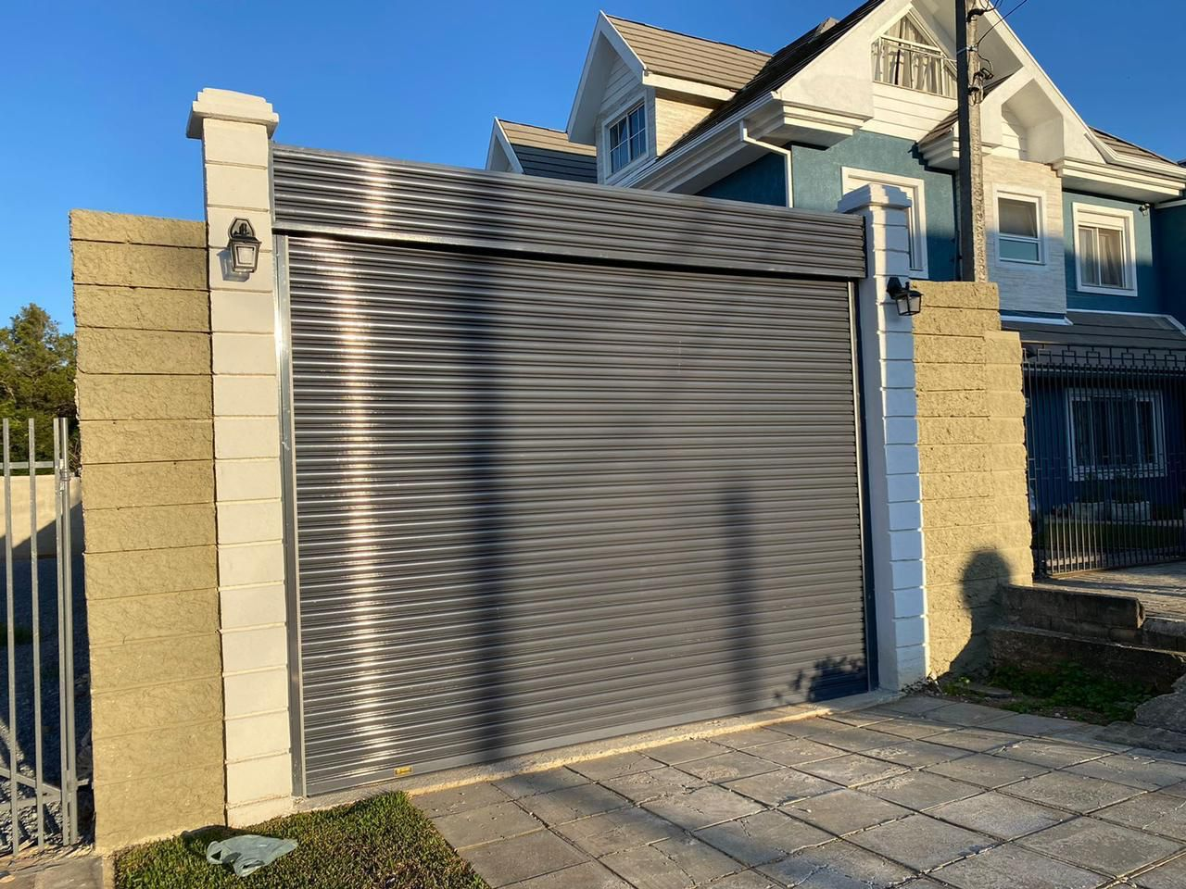
LINHA CLOSED RESIDENCIAL — ALPHAVILLE — SP
DETALHES:
PORTA AUTOMÁTICA | LINHA CLOSED RESIDENCIAL
AÇO GL GALVALUME ORIGINAL 1,20MM | FECHADA
PINTURA ELETROSTÁTICA WEG | COR: CINZA GRAFITE
MOTOR TITANIUM FORCE AC600KG | ENGENHARIA ALEMÃ
CENTRAL INTELIGENTE MOBGATE + 10 CONTROLES
CAIXA BLINDADA TITANIUM – EIXO & MOTOR
PAINEL FRONTAL DE ACABAMENTO 50CM
KIT STEEL SILENCE | SISTEMA ANTIRRUÍDO
SISTEMAS DE SEGURANÇA AVANÇADA: – Anti-vandalismo – Anti-esmagamento – Sensor de parada automática

Slide 8
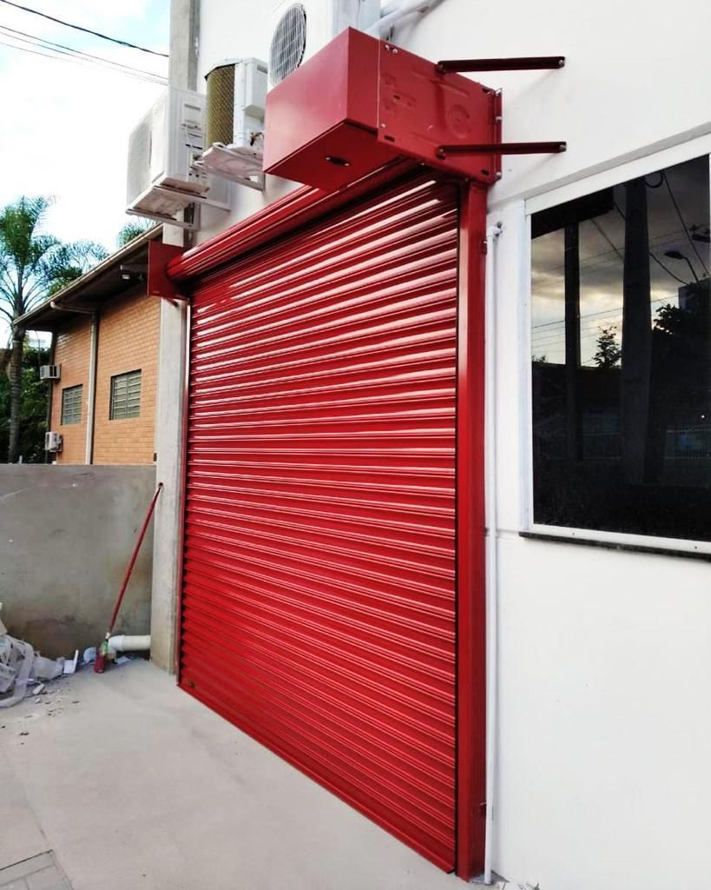
LINHA CLOSED RESIDENCIAL — SÃO MATHEUS — ES
DETALHES:
PORTA AUTOMÁTICA | LINHA CLOSED RESIDENCIAL
AÇO GL GALVALUME ORIGINAL 1,20MM | FECHADA
PINTURA ELETROSTÁTICA WEG | COR: VERMELHO
MOTOR TITANIUM FORCE AC300KG | ALTO FLUXO
CENTRAL INTELIGENTE MOBGATE + 10 CONTROLES
CAIXA BLINDADA TITANIUM - MOTOR
KIT STEEL SILENCE | SISTEMA ANTIRRUÍDO
SISTEMAS DE SEGURANÇA AVANÇADA: – Anti-vandalismo – Anti-esmagamento – Sensor de parada automática

Slide 9
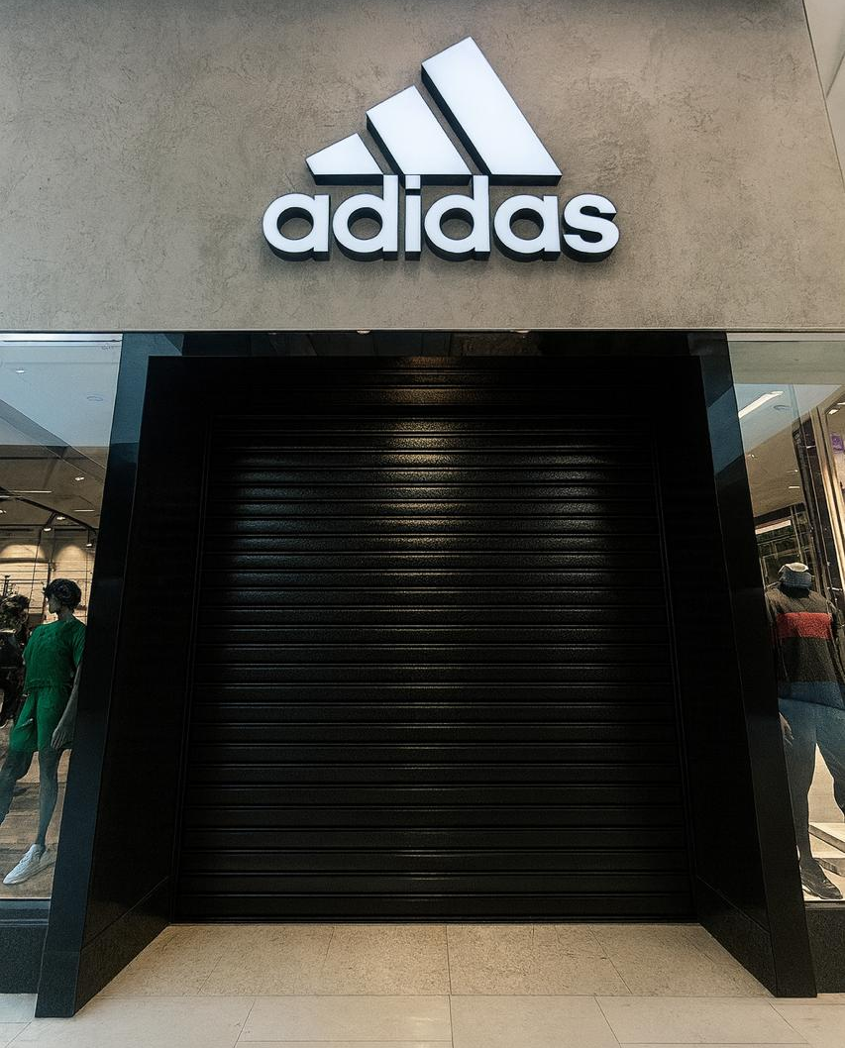
ADIDAS— GUARULHOS — SP
DETALHES:
PORTA AUTOMÁTICA | LINHA TITANIUM ELITE
AÇO GL GALVALUME ORIGINAL 1,20MM | FECHADA
PINTURA ELETROSTÁTICA WEG | COR: PRETO BRILHO
MOTOR TITANIUM FORCE DC500KG C/NOBREAK
CENTRAL INTELIGENTE MOBGATE + 7 CONTROLES
KIT STEEL SILENCE | SISTEMA ANTIRRUÍDO
SISTEMAS DE SEGURANÇA AVANÇADA: – Anti-vandalismo – Anti-esmagamento – Trava-antiqueda

Slide 10
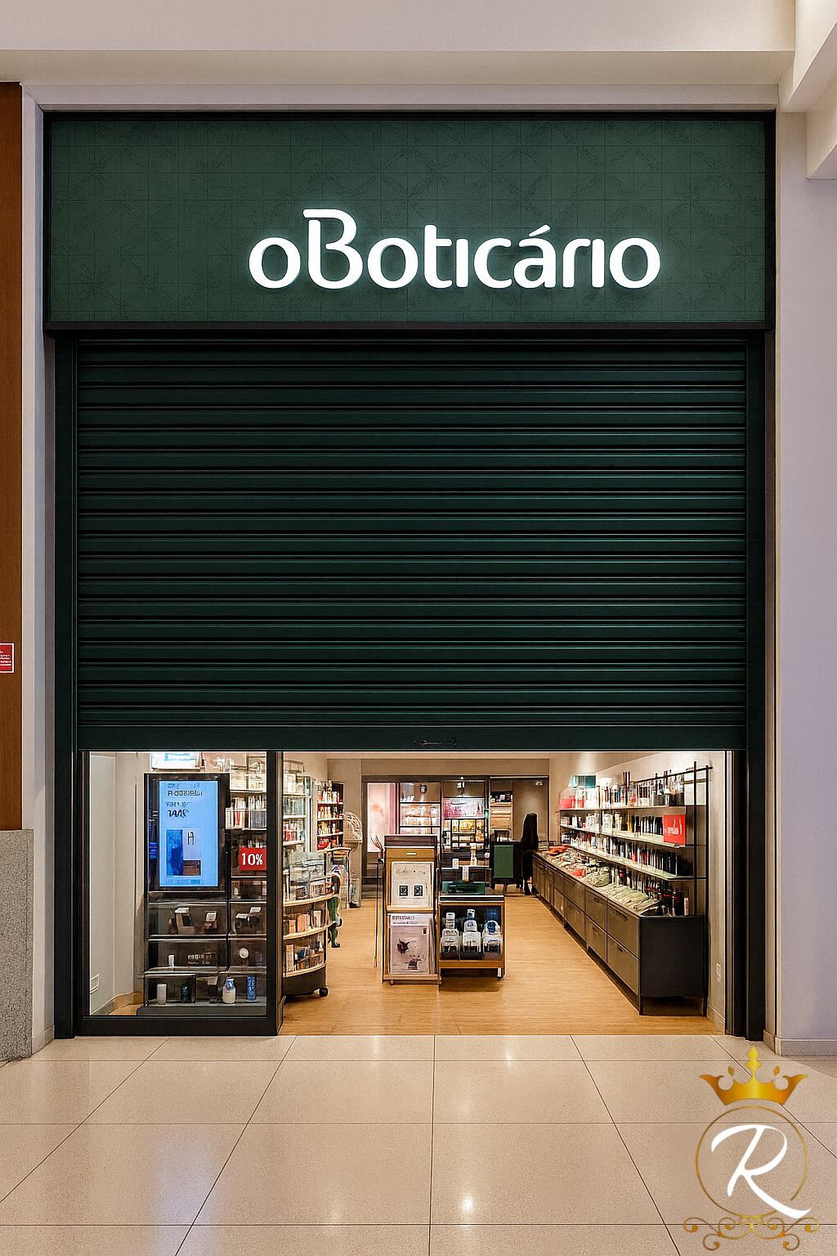
BOTICÁRIO — GUARAPARI — ES
DETALHES:
PORTA AUTOMÁTICA | LINHA TITANIUM ELITE
AÇO GL GALVALUME ORIGINAL 1,20MM | FECHADA
PINTURA ELETROSTÁTICA WEG | COR: VERDE ESCURO
MOTOR TITANIUM FORCE AC600KG | ENGENHARIA ALEMÃ
CENTRAL INTELIGENTE MOBGATE CONTROLE VIA APP
KIT STEEL SILENCE | SISTEMA ANTIRRUÍDO
SISTEMAS DE SEGURANÇA AVANÇADA: – Anti-vandalismo – Anti-esmagamento – Sensor de parada automática

Slide 11
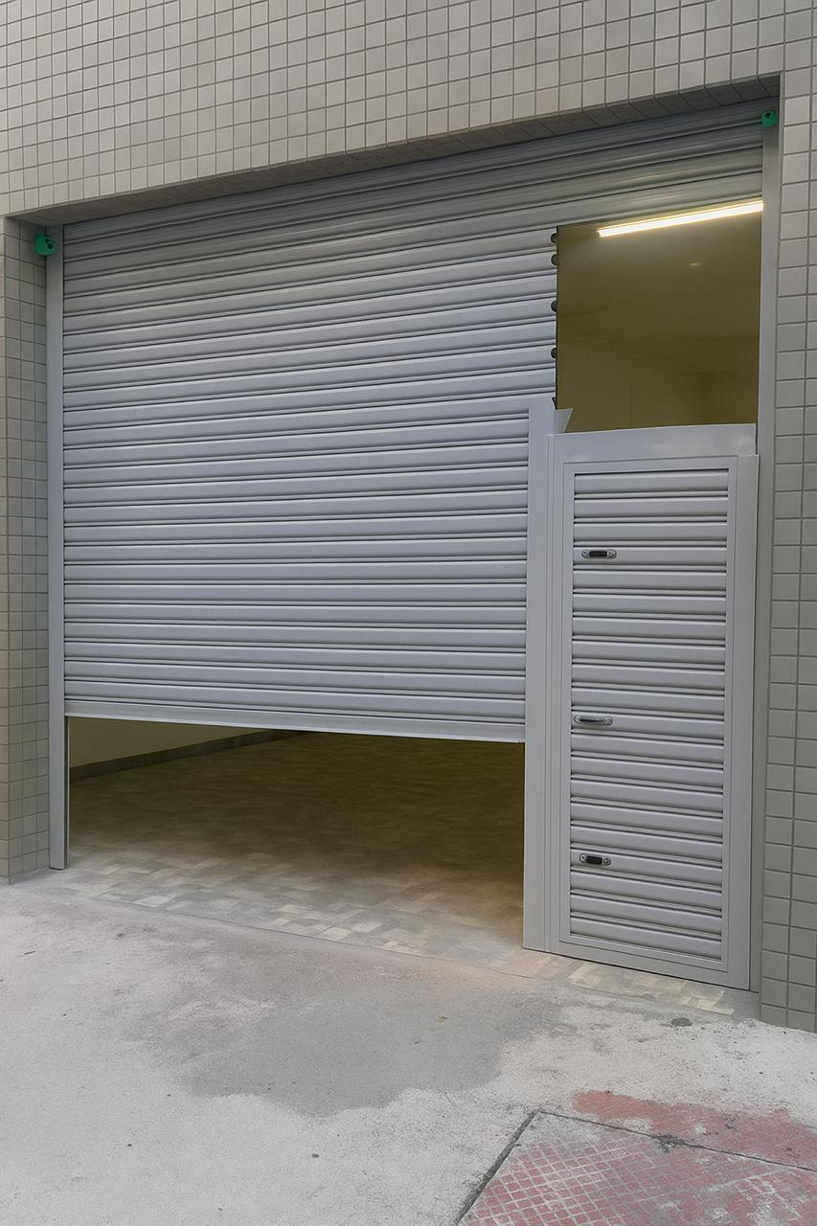
LINHA CLOSED RESIDENCIAL — NOVA VENÉCIA — ES
DETALHES:
PORTA AUTOMÁTICA | LINHA CLOSED RESIDENCIAL
AÇO GL GALVALUME ORIGINAL 1,20MM | FECHADA
PINTURA ELETROSTÁTICA WEG | COR: BRANCO BRILHO
MOTOR TITANIUM FORCE AC300KG | ALTO FLUXO
CENTRAL INTELIGENTE MOBGATE + 4 CONTROLES
KIT STEEL SILENCE | SISTEMA ANTIRRUÍDO
SISTEMAS DE SEGURANÇA AVANÇADA: – Anti-vandalismo – Anti-esmagamento – Sensor de parada automática
PORTINHOLA PADRÃO 1,50A X 0,70L

Slide 12
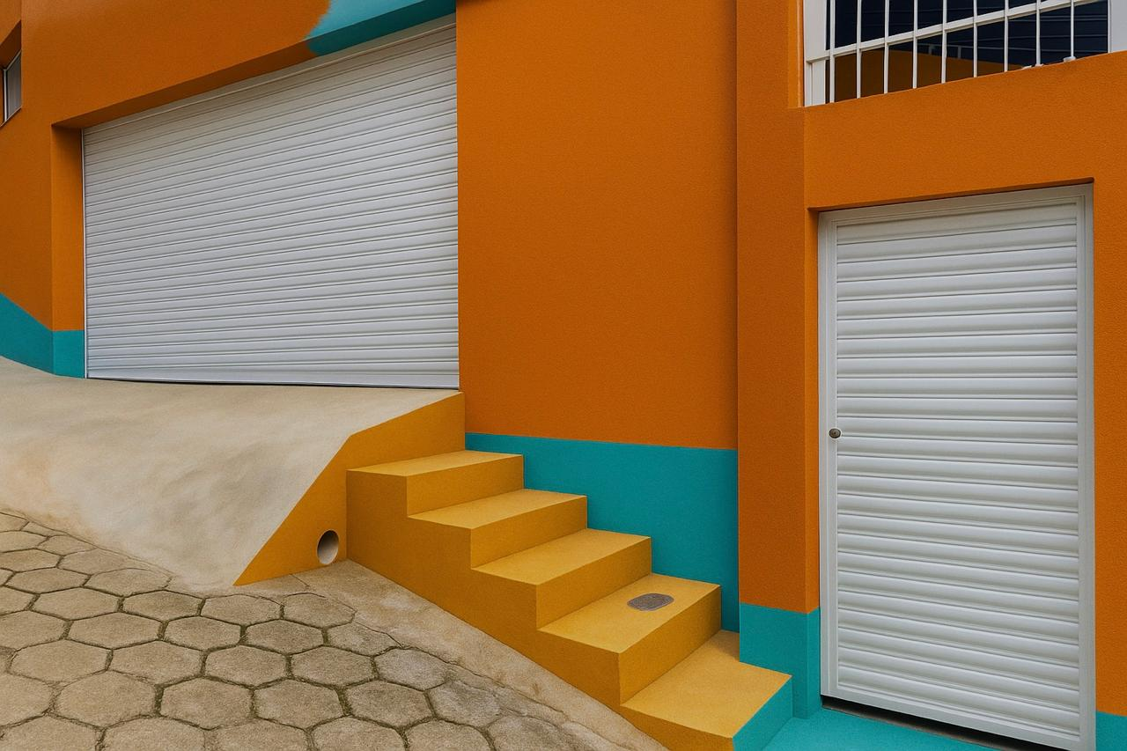
LINHA CLOSED RESIDENCIAL — BAIXO GUANDÚ — ES
DETALHES:
PORTA AUTOMÁTICA | LINHA RESIDENCIAL FECHADA
AÇO GL GALVALUME ORIGINAL 1,20MM | FECHADA
PINTURA ELETROSTÁTICA WEG | COR: BRANCO BRILHO
MOTOR TITANIUM FORCE AC800KG C/ FREIO ELETROMECÂNICO
CENTRAL INTELIGENTE MOBGATE + 4 CONTROLES
PORTÃO SOCIAL - LINHA TITANIUM RESIDENCIAL
KIT STEEL SILENCE | SISTEMA ANTIRRUÍDO
SISTEMAS DE SEGURANÇA AVANÇADA: – Anti-vandalismo – Anti-esmagamento – Trava-antiqueda

Slide 13
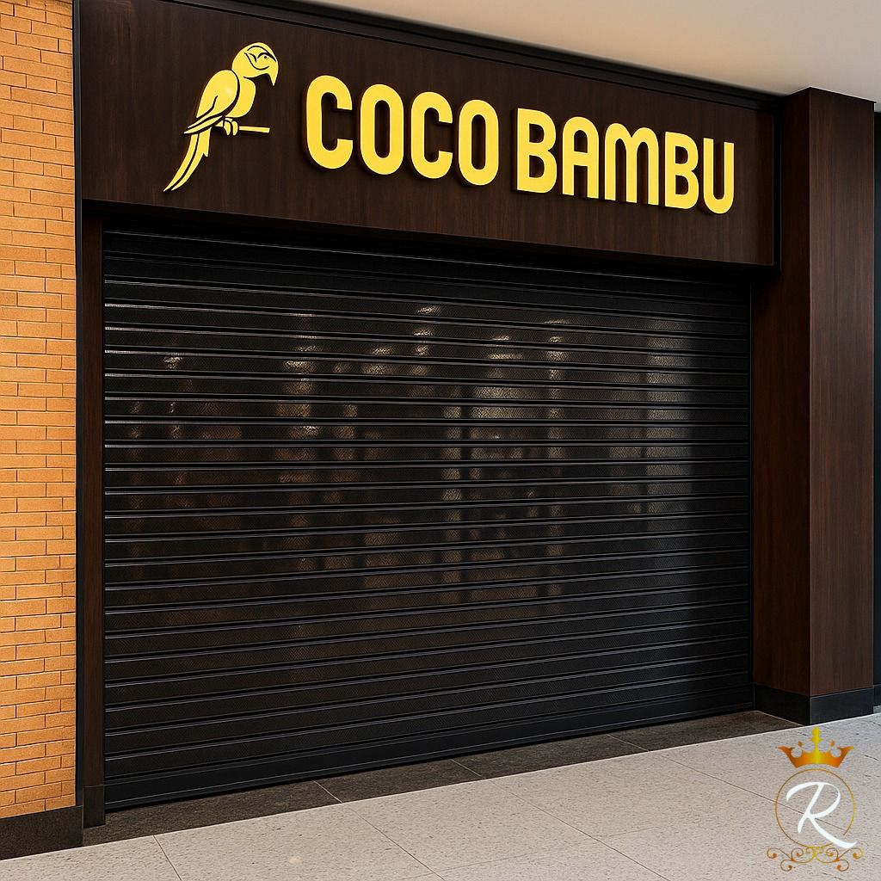
COCO BAMBU — SALVADOR — BA
DETALHES:
PORTA AUTOMÁTICA | LINHA TITANIUM SUPREME
AÇO GL GALVALUME ORIGINAL 1,20MM | FECHADA
PINTURA ELETROSTÁTICA WEG | COR: PRETO ESPELHADO
MOTOR TITANIUM FORCE DC500KG | C/ NOBREAK
CENTRAL INTELIGENTE MOBGATE + 4 CONTROLES
KIT STEEL SILENCE | SISTEMA ANTIRRUÍDO
SISTEMAS DE SEGURANÇA AVANÇADA: – Anti-vandalismo – Anti-esmagamento – Trava antiqueda

Slide 14
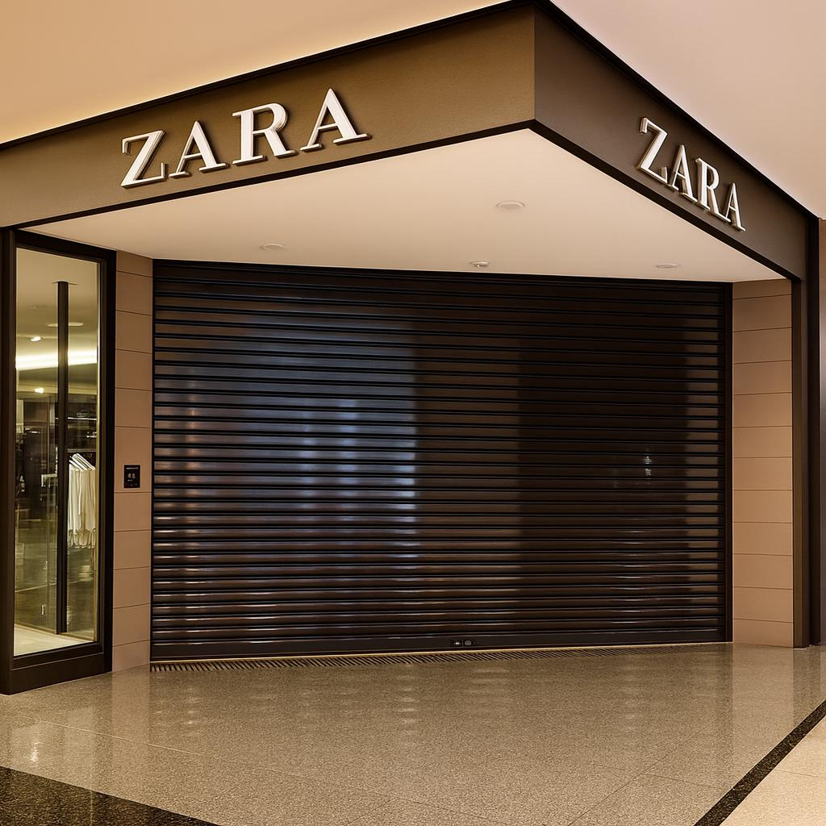
ZARA — BALNEÁRIO CAMBORIÚ — SC
DETALHES:
MODELO : PORTA AUTOMÁTICA | LINHA TITANIUM SUPREME
AÇO GL GALVALUME ORIGINAL 1,20MM | FECHADA
PINTURA ELETROSTÁTICA WEG | COR: MARROM BRILHO
MOTOR TITANIUM FORCE AC600KG | ALTO FLUXO
CENTRAL INTELIGENTE MOBGATE CONTROLE POR APP
KIT STEEL SILENCE | SISTEMA ANTIRRUÍDO
SISTEMAS DE SEGURANÇA AVANÇADA: – Anti-vandalismo – Anti-esmagamento – Sensor de parada automática

Slide 15
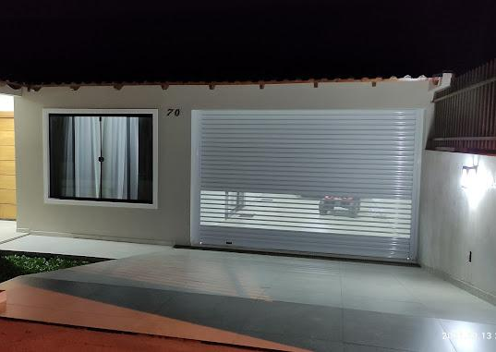
LINHA HÍBRIDA RESIDENCIAL — CARIACICA — ES
DETALHES:
PORTA AUTOMÁTICA | LINHA HÍBRIDA RESIDENCIAL
AÇO GL GALVALUME ORIGINAL 1,20MM | FECHADA E TRANSLÚCIDA
PINTURA ELETROSTÁTICA WEG | COR: BRANCO BRILHO
MOTOR TITANIUM FORCE AC600KG | ENGENHARIA ALEMÃ
CENTRAL INTELIGENTE MOBGATE | CONTROLE VIA APP
KIT STEEL SILENCE | SISTEMA ANTIRRUÍDO
SISTEMAS DE SEGURANÇA AVANÇADA: – Anti-vandalismo – Anti-esmagamento – Sensor de parada automática

Slide 16
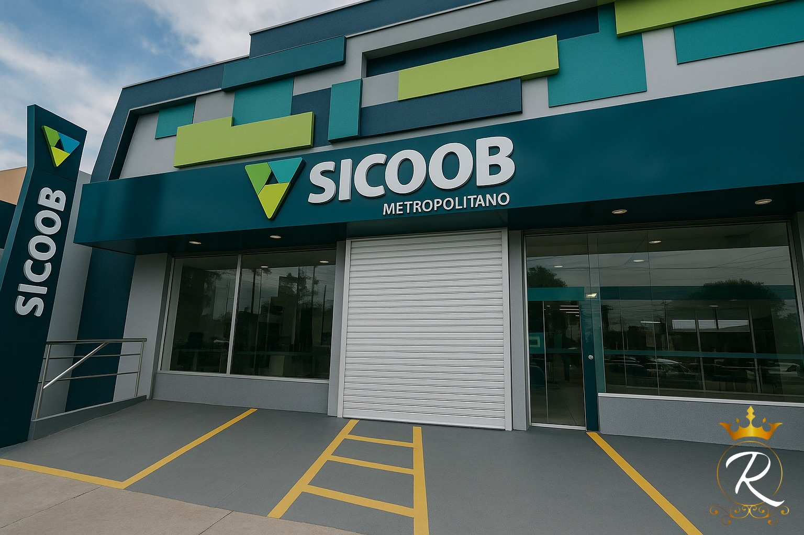
BANCO DO SICOOB— NITERÓI — RJ
DETALHES:
PORTA AUTOMÁTICA | LINHA TITANIUM ELITE
AÇO GL GALVALUME ORIGINAL 1,20MM | FECHADA
PINTURA ELETROSTÁTICA WEG | COR: BRANCO BRILHO
MOTOR TITANIUM FORCE DC300KG C/NOBREAK
CENTRAL INTELIGENTE MOBGATE + 4 CONTROLES
KIT STEEL SILENCE | SISTEMA ANTIRRUÍDO
SISTEMAS DE SEGURANÇA AVANÇADA: – Anti-vandalismo – Anti-esmagamento – Trava-antiqueda

Slide 17
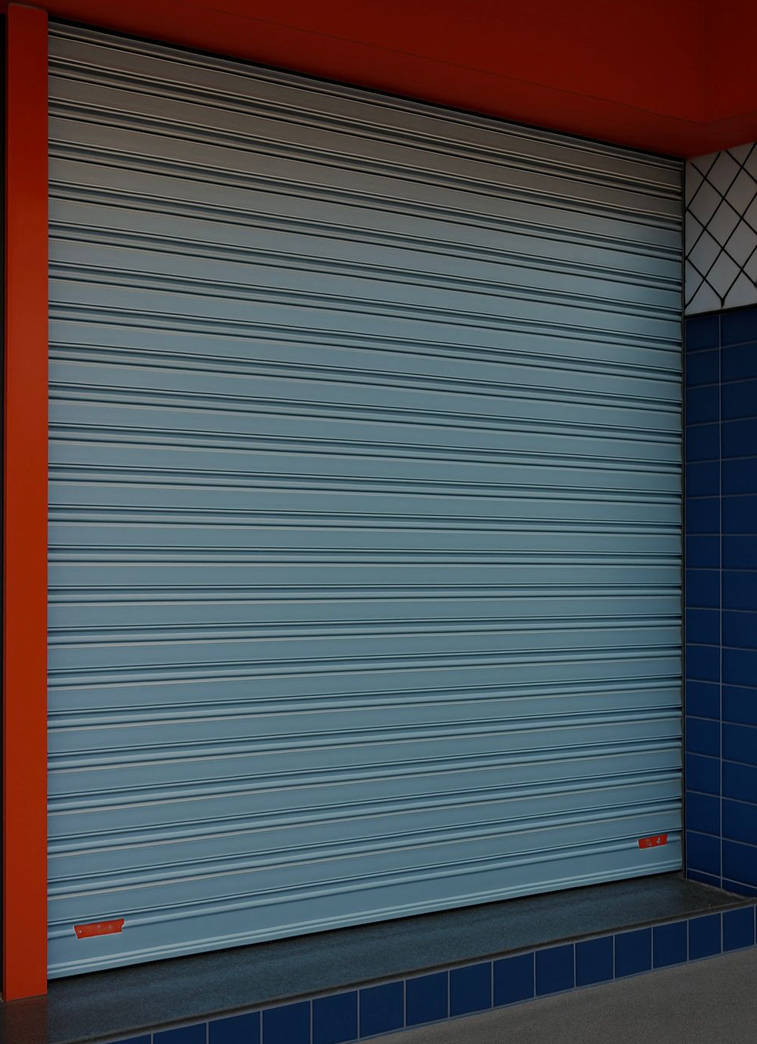
LINHA COMERCIAL CLASSIC — VILA VELHA — ES
DETALHES:
PORTA MANUAL | LINHA COMERCIAL CLASSIC
CHAPA RAIADA GALVALUME GL 0,95MM | FECHADA
2 MOLAS DE ALTO TORQUE 5,5M | TECNOLOGIA FRANCESA
2 FECHADURAS LATERAIS | SISTEMA DE SEGURANÇA REFORÇADO

Slide 18

BANCO ITAÚ — BELO HORIZONTE — MG
DETALHES:
PORTA AUTOMÁTICA | LINHA TITANIUM ELITE
AÇO GL GALVALUME ORIGINAL 1,20MM | FECHADA
PINTURA ELETROSTÁTICA WEG | COR: LARANJA BRILHO
MOTOR TITANIUM FORCE DC300KG C/NOBREAK
CENTRAL INTELIGENTE MOBGATE CONTROLE VIA APP
CAIXA BLINDADA TITANIUM - EIXO & MOTOR
KIT STEEL SILENCE | SISTEMA ANTIRRUÍDO
SISTEMAS DE SEGURANÇA AVANÇADA: – Anti-vandalismo – Anti-esmagamento – Trava-antiqueda

Slide 19
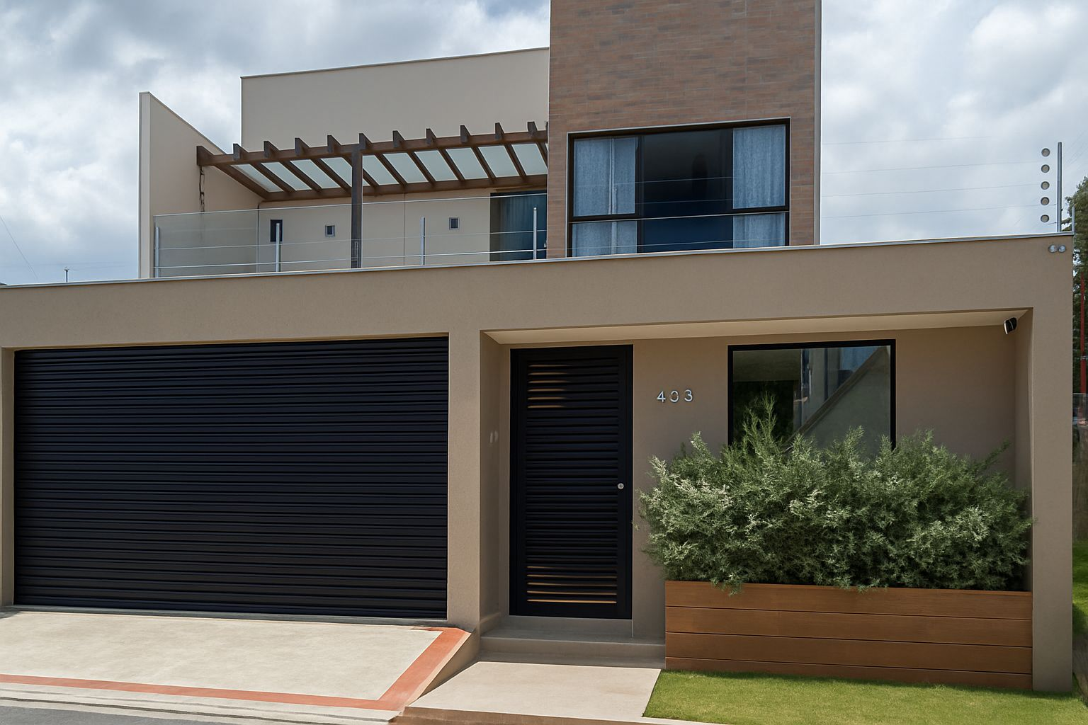
LINHA HIBRÍDA RESIDENCIAL — COLATINA — ES
DETALHES:
PORTA AUTOMÁTICA | LINHA HÍBRIDA RESIDENCIAL
AÇO GL GALVALUME ORGINAL 1,20MM | FECHADA E TRANSLÚCIDA
PINTURA ELETROSTÁTICA WEG | COR: PRETO FOSCO
MOTOR TITANIUM FORCE AC800KG C/ FREIO ELETROMECÂNICO
CENTRAL INTELIGENTE MOBGATE + 4 CONTROLES
PORTÃO SOCIAL - LINHA HIBRÍDA RESIDENCIAL
KIT STEEL SILENCE | SISTEMA ANTIRRUÍDO
SISTEMAS DE SEGURANÇA AVANÇADA: – Anti-vandalismo – Anti-esmagamento – Trava-antiqueda

Slide 20
POR QUE AS MAIORES MARCAS DO BRASIL ESCOLHEM A RAINHA DO AÇO?

Slide 21
RAINHA DO AÇO VS ALGUNS CONCORRENTES
AÇO GL GALVALUME ORIGINAL – RAINHA DO AÇO
É um aço Nobre, composto por zinco + alumínio + silício. Essa liga especial proporciona resistência máxima à ferrugem e à maresia, ideal para uso em regiões litorâneas
e áreas externas.
✅ Até 3x mais durável que o galvanizado ✅ Mantém o brilho por muitos anos ✅ 100% à prova de oxidação ✅ Resistente à maresia e ao tempo
______________________________________________________________________________________________________
AÇO GI GALVANIZADO - ALGUNS CONCORRENTES
É um aço comum, revestido com camada simples de zinco. Embora ofereça proteção inicial contra ferrugem, com o tempo (especialmente em áreas litorâneas) o zinco se desgasta e o aço começa a oxidar.
✅ Bom custo-benefício ❌ Enferruja com o tempo ❌ Perde o brilho e fica opaco ❌ Vida útil reduzida

Slide 22
RAINHA DO AÇO VS ALGUNS CONCORRENTES
MOTOR TITANIUM FORCE — RAINHA DO AÇO
✅ Engrenagem 100% em cobre original — máximo desempenho, sem superaquecimento. ✅ Estrutura reforçada em liga metálica premium, resistente ao uso contínuo. ✅ Tecnologia alemã de precisão, com vida útil até 3x maior que motores convencionais. ✅ Suporte para uso intenso — ideal para portas comerciais, industriais e de alto fluxo. ✅ Garantia estendida e suporte técnico especializado.
______________________________________________________________________________________
MOTORES COMUNS — ALGUNS CONCORRENTES
❌ Engrenagem de alumínio ou ferro fundido, que aquece e desgasta com o tempo. ❌ Estrutura leve, com componentes plásticos internos. ❌ Vida útil curta e ruído elevado após alguns meses de uso. ❌ Baixo torque e travamentos frequentes em portas pesadas. ❌ Garantia limitada e assistência técnica demorada.

Slide 23
RAINHA DO AÇO VS ALGUNS CONCORRENTES
KIT STEEL SILENCE — RAINHA DO AÇO
✅ Sistema exclusivo de vedação e isolamento acústico. ✅ Borrachas de alta densidade nas laterais, guias e rodapé da porta. ✅ Reduz o ruído em até 80% no funcionamento. ✅ Impede entrada de poeira, vento e água, protegendo o ambiente interno. ✅ Ideal para lojas, clínicas, shoppings e ambientes que exigem silêncio e conforto.
____________________________________________________________________________________
PORTAS COMUNS — ALGUNS CONCORRENTES
❌ Sem vedação nas laterais e rodapé. ❌ Alto nível de ruído e vibração durante o movimento. ❌ Permite entrada de poeira, vento e água. ❌ Estrutura com folgas e encaixe impreciso. ❌ Desgaste prematuro das lâminas e das molas.

Slide 24
RAINHA DO AÇO VS ALGUNS CONCORRENTES
PERFILADEIRA ALEMÃ DE ALTA PRECISÃO — RAINHA DO AÇO
✅ Tecnologia importada da Alemanha, garantindo cortes milimétricos e encaixe perfeito das lâminas. ✅ Padrão internacional de fabricação — zero rebarba, zero empenamento. ✅ Produção automatizada e calibrada digitalmente, mantendo tolerância inferior a 0,5 mm. ✅ Acabamento premium, sem ondulações e com encaixe suave e silencioso.
_____________________________________________________________________________________
PERFILADEIRAS COMUNS — ALGUNS CONCORRENTES
❌ Máquinas nacionais ou adaptadas, com baixa precisão de corte. ❌ Produção manual sujeita a falhas e variações de espessura. ❌ Lâminas com rebarbas, desalinhadas e com ruído no enrolamento. ❌ Encaixe irregular — causa empenamento e desgaste prematuro.

Slide 25
RAINHA DO AÇO VS ALGUNS CONCORRENTES
GARANTIA DE 8 ANOS — RAINHA DO AÇO
✅ Ninguém no mercado oferece isso. ✅ Garantia real de 8 anos, registrada e acompanhada por suporte técnico especializado. ✅ Plantão 24h para emergências, com equipe própria pronta pra atender em qualquer cidade do ES. ✅ Comprometimento total com o cliente — assistência rápida, confiável e sem burocracia.
_______________________________________________________________________________________
GARANTIA COMUM — ALGUNS CONCORRENTES
❌ Garantia limitada de 1 a 2 anos (apenas em peças ou motor). ❌ Sem suporte 24h — atendimento restrito a horário comercial. ❌ Dependência de terceiros para assistência técnica. ❌ Processos demorados e pouca transparência na cobertura.

Slide 26

🏆 CREDIBILIDADE E HISTÓRIA — RAINHA DO AÇO
RAINHA DO AÇO
✅ Mais de duas décadas de experiência e excelência no mercado capixaba. ✅ Indústria própria com tecnologia alemã, padrão internacional de qualidade. ✅ Centenas de clientes satisfeitos e recomendações reais, consolidando nossa reputação. ✅ Reconhecida como a empresa mais bem avaliada do Espírito Santo. ✅ Mais de 100 mil portas produzidas e instaladas com perfeição e segurança. ✅ Equipe técnica própria, com suporte e atendimento 24h em todo o estado. ✅ Marca que inspira confiança, durabilidade e profissionalismorojeto.
__________________________________________________________________
ALGUNS CONCORRENTES
❌ Empresas recentes, sem histórico ou estrutura industrial. ❌ Produção terceirizada e sem padrão técnico. ❌ Garantias curtas e ausência de suporte especializado. ❌ Pouca reputação e avaliações inconsistentes. ❌ Atendimento limitado e pós-venda ineficiente.

Slide 27
OBRIGADA POR CONHECER
A RAINHA DO AÇO!
Mais do que portas, nós entregamos histórias protegidas, sonhos guardados e negócios fortalecidos.
Cada detalhe é pensado com amor, cada acabamento é feito com propósito, porque acreditamos que segurança também é uma forma de cuidado. Na Rainha do Aço, o aço ganha vida, ganha sentido e ganha emoção.
E cada cliente que confia em nós se torna parte dessa construção feita de trabalho, verdade e coração.
RAINHA DO AÇO — TECNOLOGIA COM ALMA, ESTRUTURA COM AMOR.
🌐 www.rainhadoaco.com.br 📧 rainhadoacoes@gmail.com.br 📸 @rainhadoaco_oficial 📍 Espírito Santo – Brasil

